Slide 1
نکات آموزش صدور بیمه نامه مسئولیت مدنی دارندگان وسیله نقلیه زمینی
تهیه کننده : شروین جهانی

Slide 2
برنامه کامل جلسه
افزایش فروش
فرآیند پس از صدور
بررسی بازار فروش
نحوه صدور
راهکارهای افزایش فروش
اقدامات پس از صدور
عملکرد بازار بیمه
نحوه صدور و سوالات مربوطه

Slide 3
اصطلاحات پرکاربرد
خسارت بدنی
خسارت مالی
حوادث
شخص ثالث
وسیله نقلیه
صندوق
بیمه مرکزی
راهنمایی و رانندگی

Slide 4
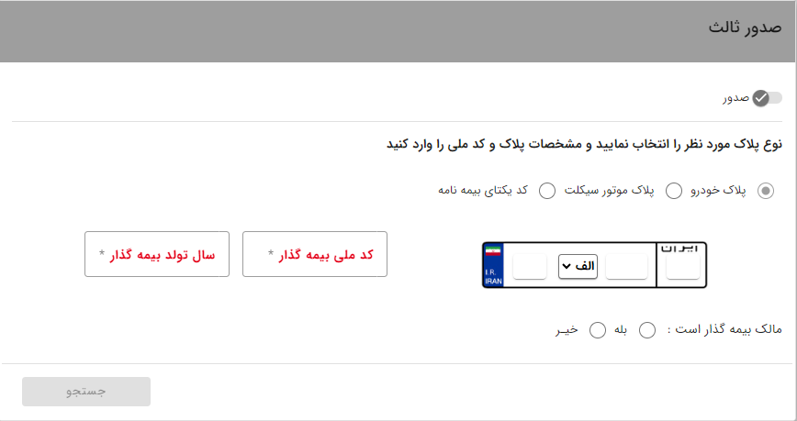
نکات و نحوه صدور
انتخاب نوع پلاک
انتخاب از طریق کد یکتای بیمه مرکزی
تطابق یا عدم تطابق مالک و بیمه گذار

Slide 5
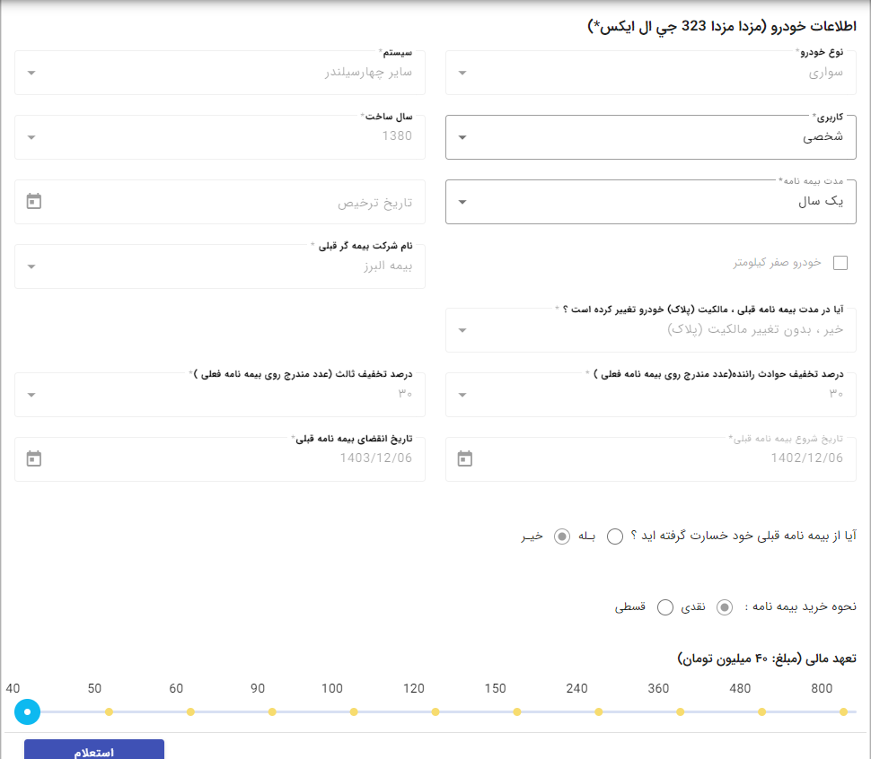
اطلاعات خودرو
کاربری
مدت بیمه نامه
نحوه خرید
تعهد مالی
استعلام

Slide 6
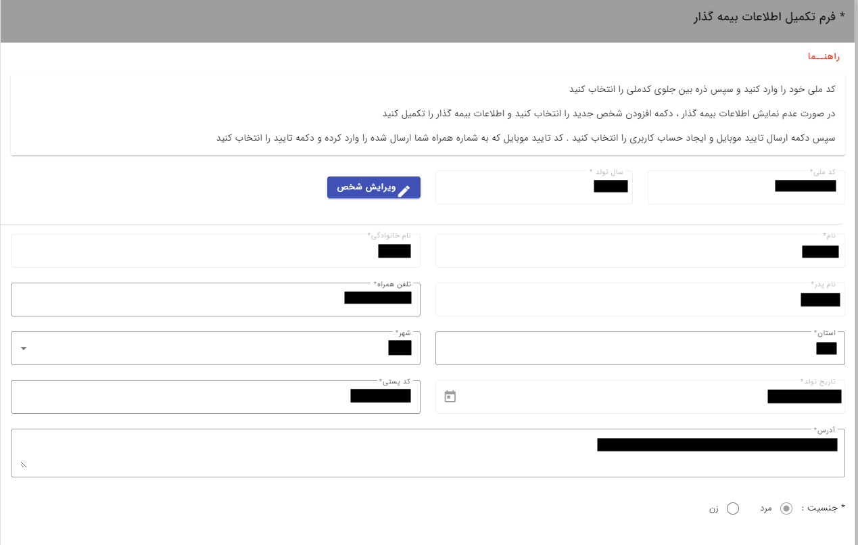
فرم تکمیل اطلاعات بیمه گذار
درج صحیح اطلاعات
توجه به شماره همراه
ثبت یا افزودن شخص

Slide 7
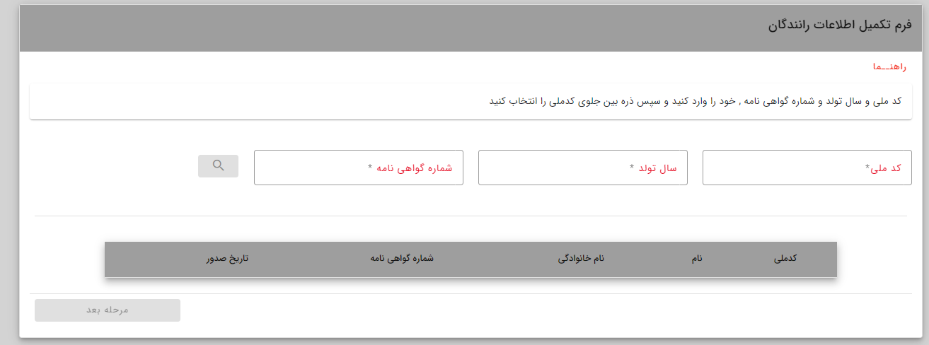
فرم تکمیل اطلاعات رانندگان
شماره گواهینامه
شخص
نیاز به تطابق یا خیر در راننده و بیمه گذار
استعلام با اطلاعات مندرج

Slide 8
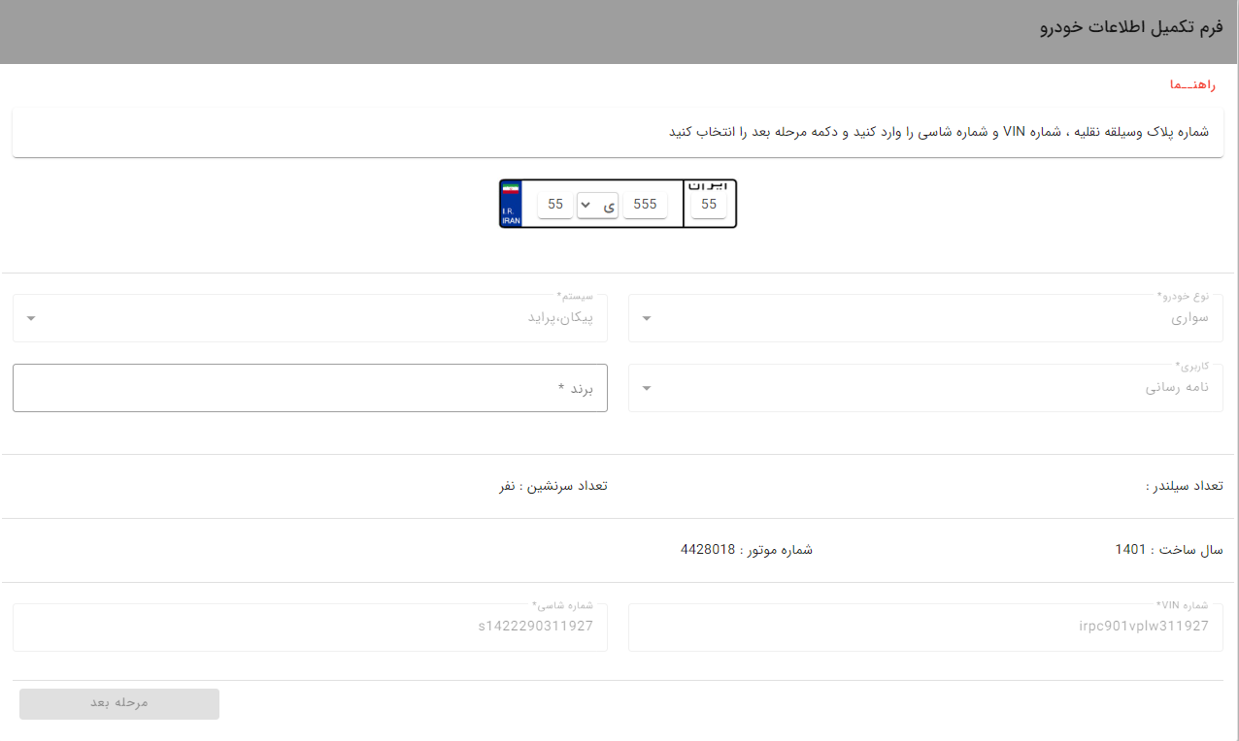
فرم تکمیل اطلاعات خودرو
انتخاب برند خودرو
تطابق شماره شاسی، موتور و VIN

Slide 9
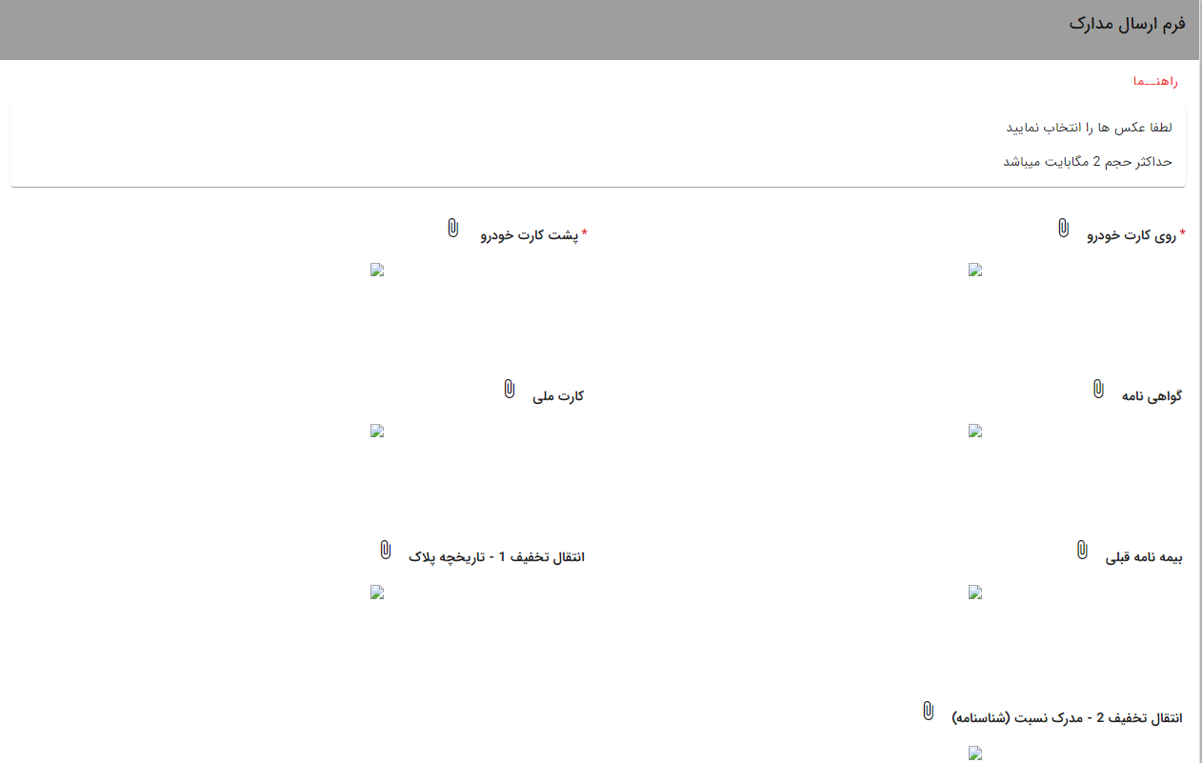
فرم ارسال مدارک
مدارک ضروری
نوع مدارک و فایل آنها
مدارک لازم برای ثبت انتقال تخفیف

Slide 10
فرم اطلاعات پرداخت
انتخاب نوع پرداخت

Slide 11
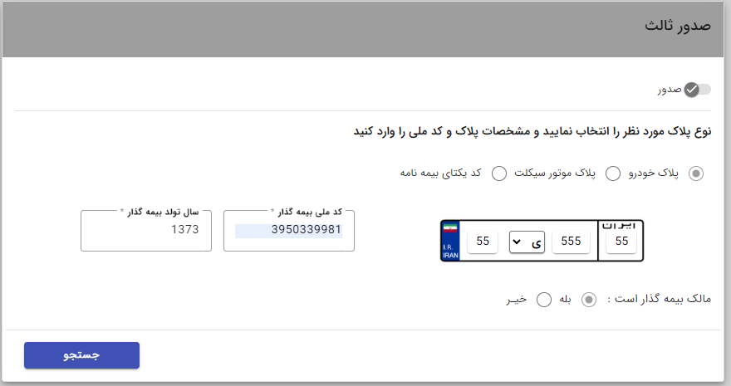
صدور بیمه نامه با انتقال پلاک
وارد کردن اطلاعات پلاک جدید
ثبت مشخصات بیمه گذار جدید
انتخاب نسبت مالک و بیمه گذار
کلیک روی گزینه جستجو

Slide 12
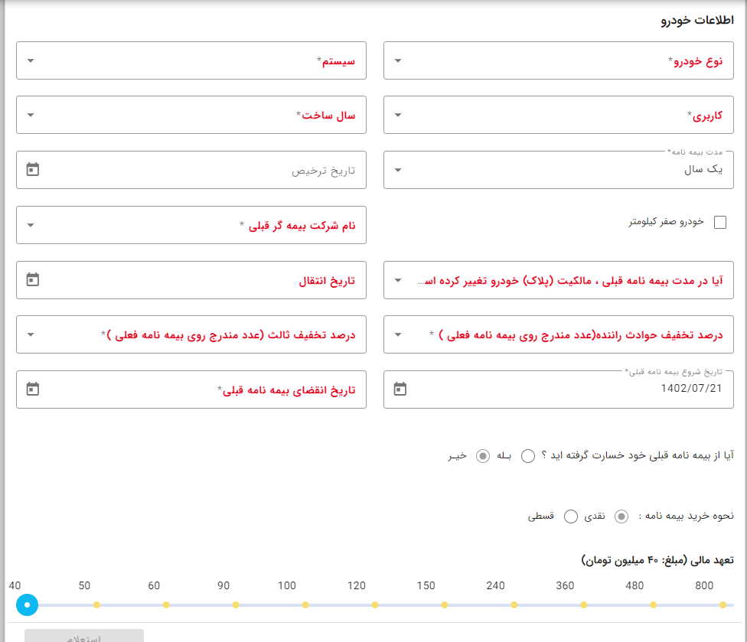
صدور بیمه نامه با انتقال پلاک
پر کردن اطلاعات پلاک جدید

Slide 13
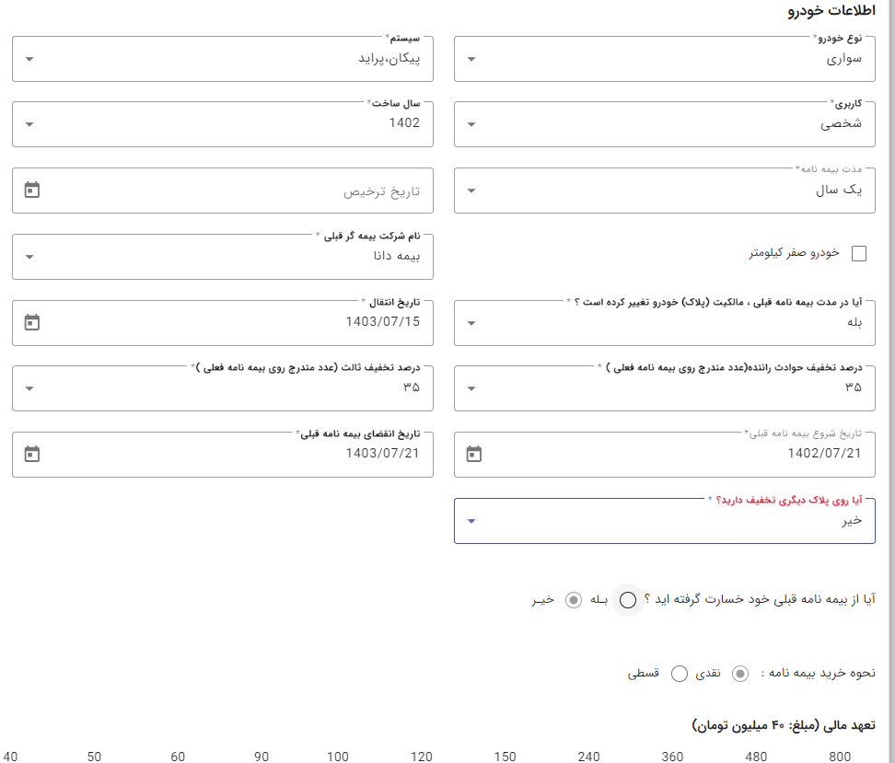
صدور بیمه نامه با انتقال پلاک
علامت زدن تغییر پلاک
ثبت تاریخ انتقال مطابق با برگ سبز
ثبت درصدهای تخفیف بیمه نامه قبلی
ثبت تاریخ شروع و پایان قبلی
انتخاب پوشش مالی مد نظر
استعلام و ادامه مراحل

Slide 14
صدور بیمه نامه با انتقال پلاک
علامت زدن تغییر پلاک
ثبت تاریخ انتقال مطابق با برگ سبز
ثبت درصدهای تخفیف بیمه نامه قبلی
ثبت تاریخ شروع و پایان قبلی

Slide 15
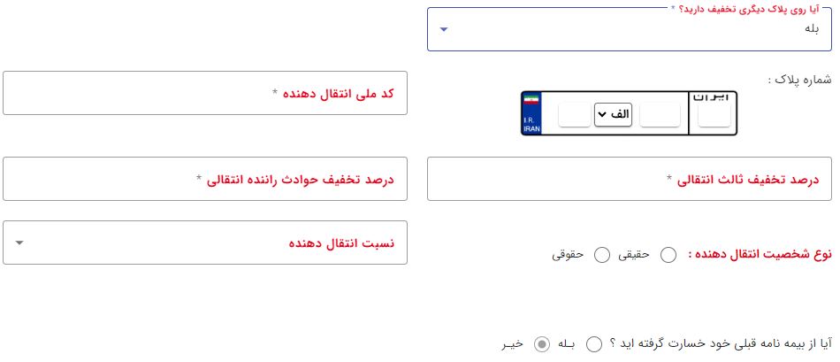
صدور بیمه نامه با انتقال پلاک
انتخاب بله تخفیف روی پلاک دیگر
ثبت اطلاعات صحیح پلاک قبلی
ثبت درصد تخفیف ثالث انتقالی
انتخاب نسبت انتقال دهنده (مدارک لازم در مراحل بعدی بارگزاری گردد)
انتخاب پوشش مالی درخواستی، استعلام و ادامه فرآیند

Slide 16
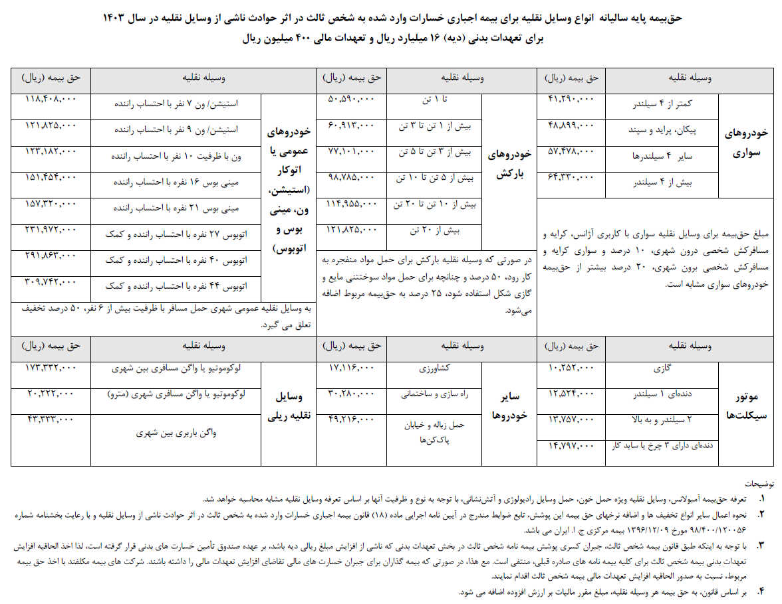

Slide 17
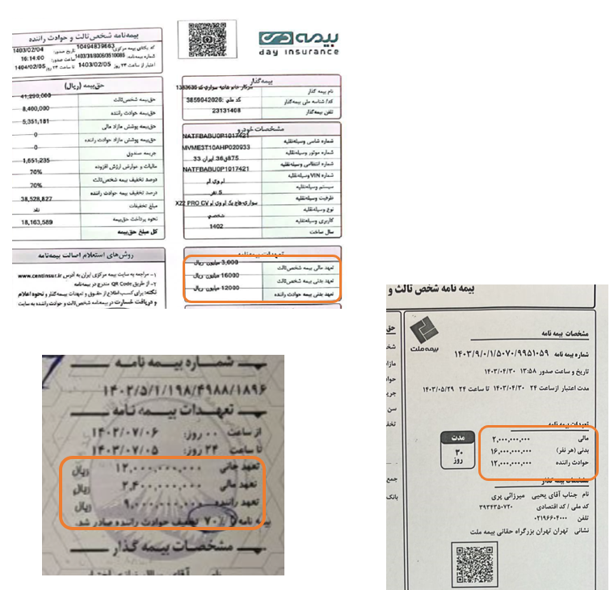
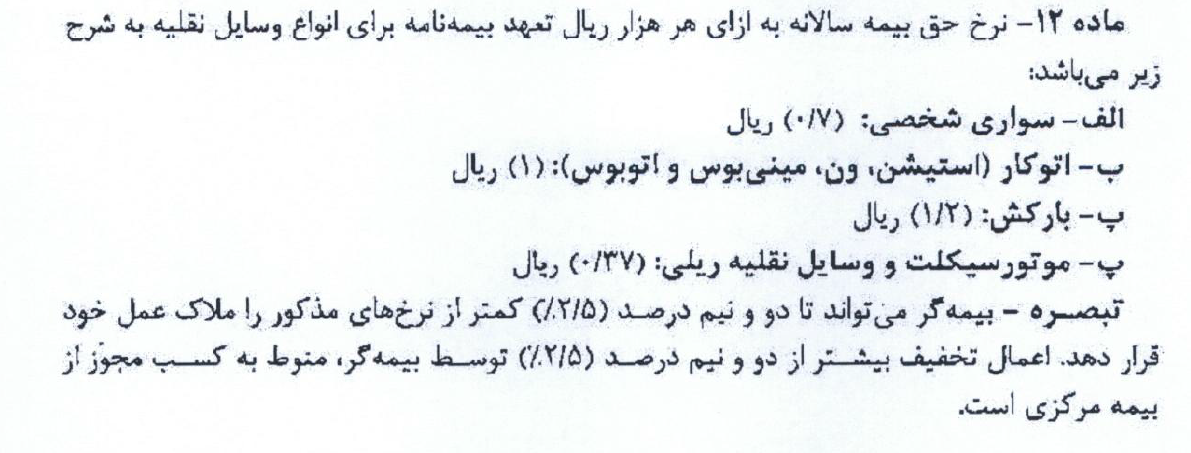
حق بیمه از دو بخش ثالث و حوادث راننده تشکیل شده است

Slide 18
با تشکر از همراهی شما عزیزان
www.iranppt.com

